Slide 1



Ваш партнёр в корпоративном обучении
АНО ДПО «ВСК Университет»
Член Российской ассоциации бизнес-образования
Лицензия № Л035-01298-77/01342413

Slide 2





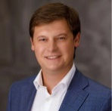

30+
лет
опыта
CSI 9,8/10
индекс удовлетворённости
75+
образовательных сервисов
37000+
слушателей
в год
Лауреат премии
«Хрустальная пирамида-2023»
Ваш партнер в корпоративном обучении
Лауреат премии
“СМАРТ пирамида-2023”
Лауреат премии
“Эффективное образование-2023”
Зоны экспертизы
Сервисы
Форматы
Лидерство и менеджмент
Бизнес-симуляции
Командные сессии
Продажи и переговоры
Тренинги
Вебинары
Стратегические сессии
и воркшопы
Образовательные
программы
Образовательные заряды
Онлайн-курсы
Коммуникации и публичные выступления
Образовательные треки
Личная эффективность
Обучающие анимационные ролики
Оценка персонала
HR-консалтинг
Изменения и инновации
Подкасты
Узнайте больше о возможностях
ВСК Университета
Подписывайтесь на нас в Telegram и узнавайте новости ВСК Университета первыми
Александр Анапольский.
Ректор ВСК Университета
university.vsk.ru

Slide 3

Консалтинг
Дебат-клуб (К)
Чемпионат по переговорам (К)
Бизнес-симуляции
(БС) Бизнес-симуляция ПРИЗМА
(БС) Бизнес-симуляция ВЫЗОВ
Обучение
Допродажи и Кросс-продажи (Т+СО)
Метод СПИН для формирования потребностей клиента (Т)
Навыки позитивного влияния (Т+СО)
Назначение встречи: Телефонный звонок (Т)
Работа с конфликтными клиентами (Т)
Работа с сомнениями и возражениями (Т)
Стили поведения - типология DISC (Т)
Техника эффективных продаж (Т)
Технология подготовки и проведения переговоров (Т)
Типология клиентов (Т)
Фишки продаж. Нестандартные подходы (Т)
Эффективная личная встреча с ЛПР (Т)
(СС) Воркшопы
(СС) Стратегическая сессия
(КС) Идентификация и преодоление дисфункций команды
(КС) Командная сплоченность
(КС) Кросс-функциональная сплоченность
Сессии
Продажи
и переговоры
Обучение
(Т+СО) Лидерство: От хорошего к великому
(Т) Менеджмент в стиле коучинг
(Т) Мотивация и развитие сотрудников
(Т+СО) Наставничество и коучинг
(СО) Новый взгляд на мотивацию
(Т+СО) Целеполагание и контроль исполнения
(Т+СО) Делегирование ответственности: Риски и возможности
(Т) Планирование через вовлечение сотрудников
(Т) Повышение эффективности команд (KPI & OKR)
(Т) Проведение совещаний и принятие групповых решений
(Т+СО) Результативная обратная связь
(Т) Управление удаленной командой
(СО) Эмоциональное лидерство
(СО) Эффективные совещания
(Т) Эффективный руководитель
Лидерство
и менеджмент
Консалтинг
Клуб лучших практик (К)
Обучение
Анализ проблем и выработка решений (Т+СО)
Быстрые совещания (Т+СО)
Гибкие методологии (Т+СО)
Дизайн-мышление (Т+СО)
Как раскрыть ценность данных (Т+СО)
Поиск совместных решений в сложных ситуациях (Т+СО)
Принятие решений в условиях неопределенности (Т+СО)
Системное мышление (Т+СО)
Стратегическое мышление (Т+СО)
Трендспоттинг: Идентификация новых трендов в бизнесе (Т+СО)
Управление изменениями (Т+СО)
Управление инновациями (Т+СО)
Изменения
и инновации
ЛИНЕЙКА РЕШЕНИЙ
(ОП) Оценка компетенций
(ОП) Разработка модели компетенций
(ОП) Составление индивидуальных планов развития
Оценка
(К) Адаптация сотрудников
(К) Оптимизация процессов EJM
(К) Планирование карьеры и карьерные треки
(К) Подготовка внутренних преподавателей
(К) Функциональные семинары
Консалтинг
Обучение
Алхимия отношений и управление негативными эмоциями (Т+СО)
Вовлечение аудитории (СО)
Деловое письмо: Ясно и грамотно (Т)
Искусство впечатлять (Т)
Как подготовиться к выступлению на совещании (СО)
Навыки активного слушания (Т+СО)
Навыки публичного выступления (Т)
Нетворкинг на бизнес-мероприятиях (Т)
Подготовка информации для совещания (Т)
Подготовка слайдов и отчетов для руководителя (Т+СО)
Проведение эффективного собеседования (Т)
Проведения презентации / совещания в онлайн-формате (Т+СО)
Развитие эмоционального интеллекта (Т+СО)
Смелый разговор - управление конфликтами (Т+СО)
Современное оформление слайдов (СО)
Сторителлинг: Как влиять на людей при помощи убедительной истории (Т)
Трудный разговор при увольнении (Т)
Обучение
(Т+СО) Как добиваться результата
(Т+СО) Победа над прокрастинацией
(СО) Продуктивность при работе из дома
(Т) Эффективные инвестиции в себя
(СО) Битва за внимание
(СО) Вводный обзор SAFE
(Т+СО) Как добиваться максимальной концентрации внимания
(Т+СО) Как доводить дело до завершения
(СО) Как писать тех. Задания на автоматизацию
(СО) Как писать электронные письма
(СО) Как принимать обратную связь
(Т+СО) Найди свой путь - опора на сильные стороны личности
(Т+СО) Осознанный выбор действий
(Т) Проактивный подход
(СО) Стрессоустойчивость
(Т) Творец своего времени
(Т) Управление стрессом
Коммуникации
и публичные выступления
Личная эффективность
Легенда форматов:
Командная сессия – КС
Бизнес-симуляция – БС
Оценка персонала – ОП
Стратегическая сессия – СС
Консалтинг – К
Тренинг – Т
Самостоятельное обучение - СО

Slide 4
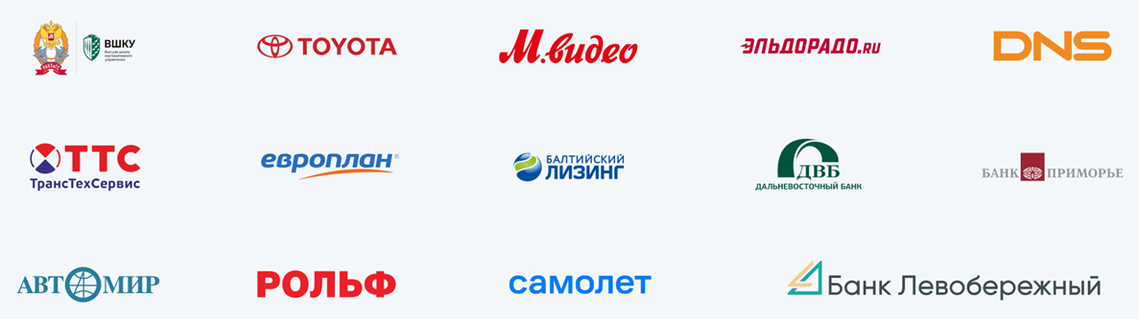















Наши клиенты

Slide 5







Образовательные программы по развитию «мягких» навыков
65+
образовательных программ
Переговоры
Продажи
Коммуникации
Публичные выступления
Личная эффективность
Управление людьми
Управление процессами
Тренинги
Образовательные заряды
Подкасты
Онлайн-курсы
Образовательные треки
Вебинары
Обучающие анимационные ролики

Slide 6


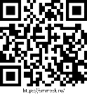
Мастер управления цифровым развитием компании
Первая в России программа международной категории SMM (Specialized Master of Management) для лидеров цифровой трансформации.
Проводится ВСК Университетом в партнерстве с Высшей школой корпоративного управления Президентской академии.
Слушатели получают диплом о профессиональной подготовке Президентской академии.
Слушатели программы обучаются:
1. Разрабатывать цифровую стратегию развития компании
2. Выбирать и внедрять в бизнес цифровые инструменты
3. Формировать конкурентные преимущества продукта
4. Управлять командами цифровой трансформации
5. Рассчитывать бизнес-эффекты от цифровых изменений
6. Управлять рисками при цифровой трансформации
Проводим образовательные программы для клиентов
и партнеров ВСК
Программа Мастер управления цифровым развитием компании на кафедре ВСК
в Президентской академии

Slide 7


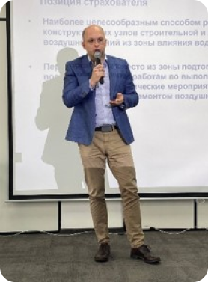
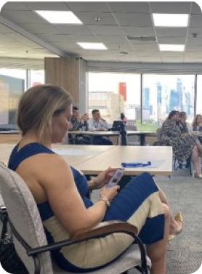
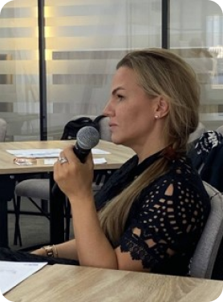
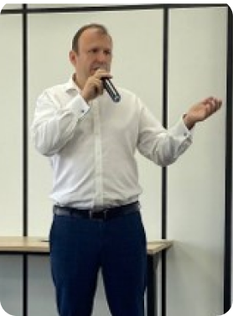
Программы для профессионалов по корпоративному страхованию
Целевая аудитория
8-800-222-52-71
Руководители и эксперты корпоративных Страхователей
БИЗНЕС-ИНТЕНСИВ
Что вы получите:
Корпоративное страхование для профессионалов: все вопросы и ответы
Экспертные знания: последние тренды и лучшие практики в сфере корпоративного страхования, которые помогут вам эффективно управлять страховой защитой.
Практические навыки: реальные кейсы и разбор конкретных ситуаций позволят вам применить полученные знания сразу же после окончания курса.
Обмен опытом: возможность поделиться своим опытом и услышать мнения других профессионалов.
Новые возможности: возможность общения с ведущими экспертами рынка, обмена идеями и налаживания контактов.
Цифровизация: узнаете, как современные технологии могут улучшить текущие бизнес-процессы и сократить расходы.
17-18 октября
Москва
Программа: 8 обучающих модулей, бизнес-симуляция, культурная программа
Формат
очно
онлайн
Модуль 1: Обзор рынка корпоративного страхования, аналитика, тенденции, тренды, прогнозы
Модуль 2: Изменения в законодательстве
Модуль 3: Особенности подготовки программ корпоративного страхования
Модуль 4: Сюрвей и оценка имущества
Модуль 5: Цифровизация бизнес-процессов в корпоративном страховании
Модуль 6: Андеррайтинг и актуарные расчеты в корпоративном страховании
Модуль 7: Практика урегулирования убытков
Модуль 8: Личные виды страхования
Модуль 9: Бизнес-симуляция «Катастрофа»

Slide 8

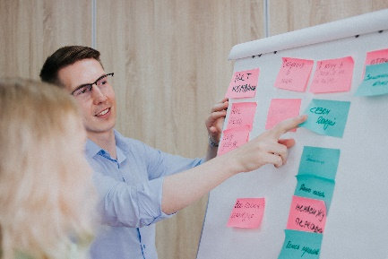

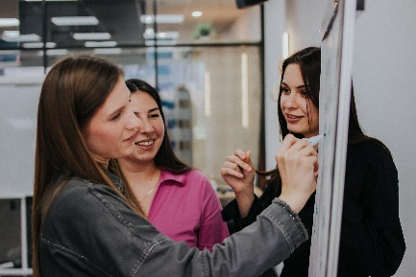
Применение ИИ для развития бизнеса
Целевая аудитория
8-800-222-52-71
Руководители компаний всех отраслей экономики
Практические задания
Минимум теории
Максимум практики
Больше не хайп:
ИИ как часть бизнеса
В ходе программы участники научатся выполнять с помощью чата GPT задания, связанные с обработкой большого массива данных.
А также в формате мозгового штурма сгенерируют идеи по внедрению ИИ внутри Компании/
Подразделения.
Интенсив построен по принципу ориентации на практическую реализацию. Участники познакомятся с реальными кейсами внедрения инструментов ИИ.
Для руководителей и ключевых сотрудников, которые хотят повысить свою компетентность в масштабировании инструментов искусственного интеллекта в компании и стать лидерами цифровой трансформации.
Формат:
очно
онлайн
8 часов
Интерактив
Тренды развития и применения инструментов ИИ в мире
Обзор работы инструментов ИИ в России
Все участники получат возможность задавать вопросы в процессе обучения и постоянного диалога с приглашенными спикерами-практиками.
Генеративные модели ИИ (практическая работа с чатом GPT: работа с большими массивами данных; генерация данных; анализ данных; создание текстов; сбор большого массива данных)
Кейсы использования инструментов ИИ для решения различных бизнес-задач (операции, финансовое прогнозирование, кейсы в продажах, создание рекомендательных систем и персонализация)
Система комплексного внедрения ИИ в организации
Мозговой штурм «Внедрение инструментов искусственного интеллекта внутри компании».

Slide 9
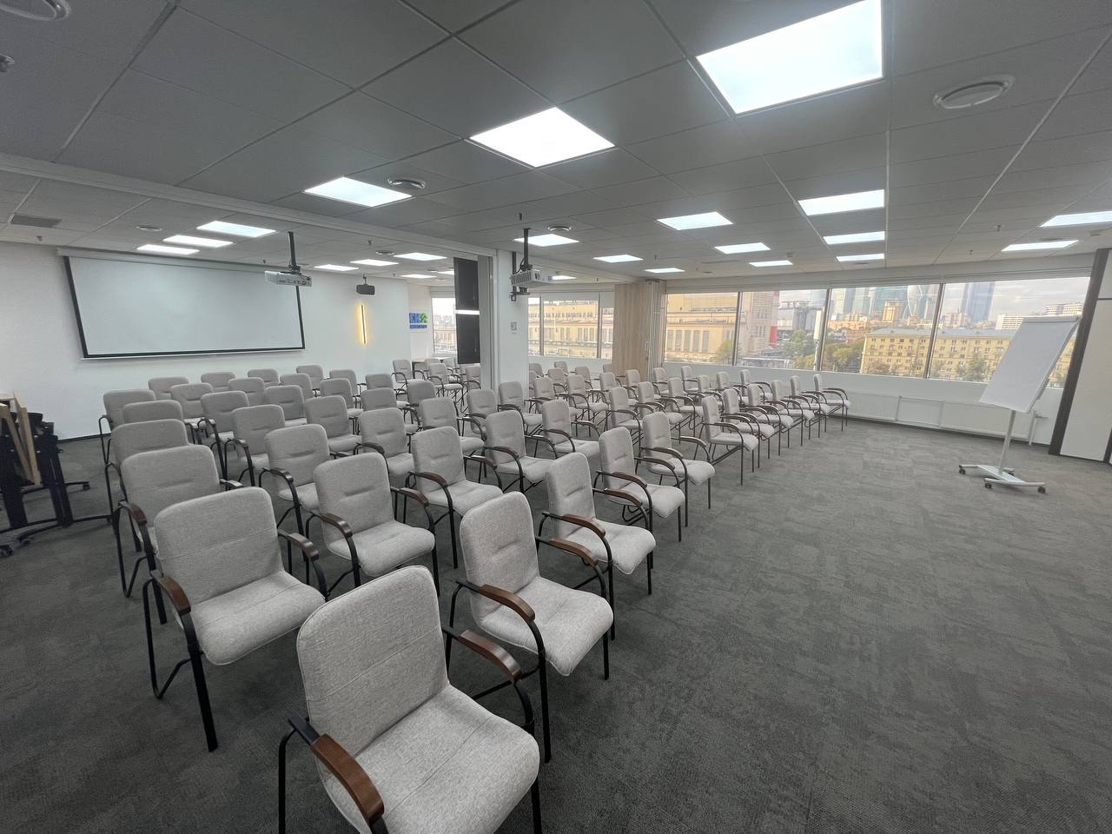
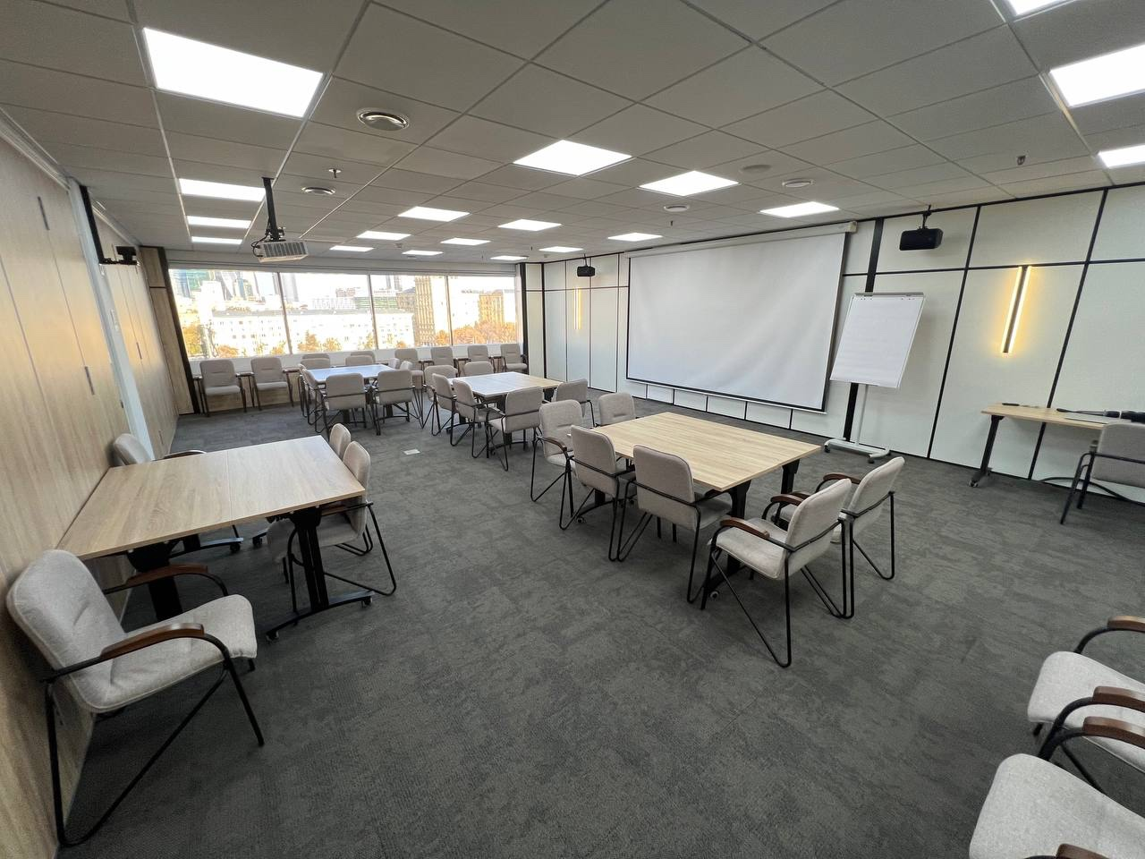
Образовательное пространство в сердце столицы
Москва, Саввинская набережная, 15

Slide 10

ТОП-10 образовательных сервисов

Slide 11
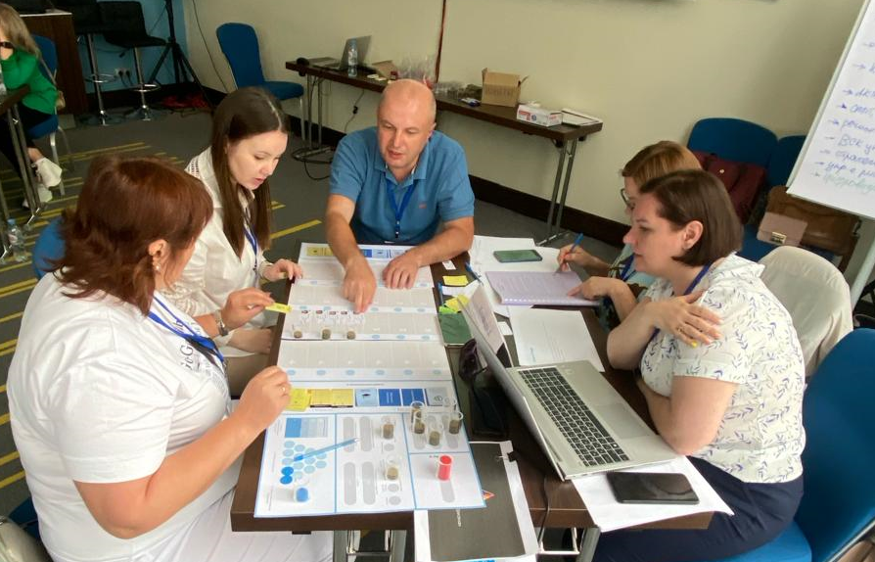
БИЗНЕС-СИМУЛЯЦИИ
«ПРИЗМА»
Развитие компетенций стратегического мышления и управления
Понимание связи стратегии и результата через призму разных показателей
Осознание взаимосвязи финансовых показателей и нематериальных активов компании

Slide 12
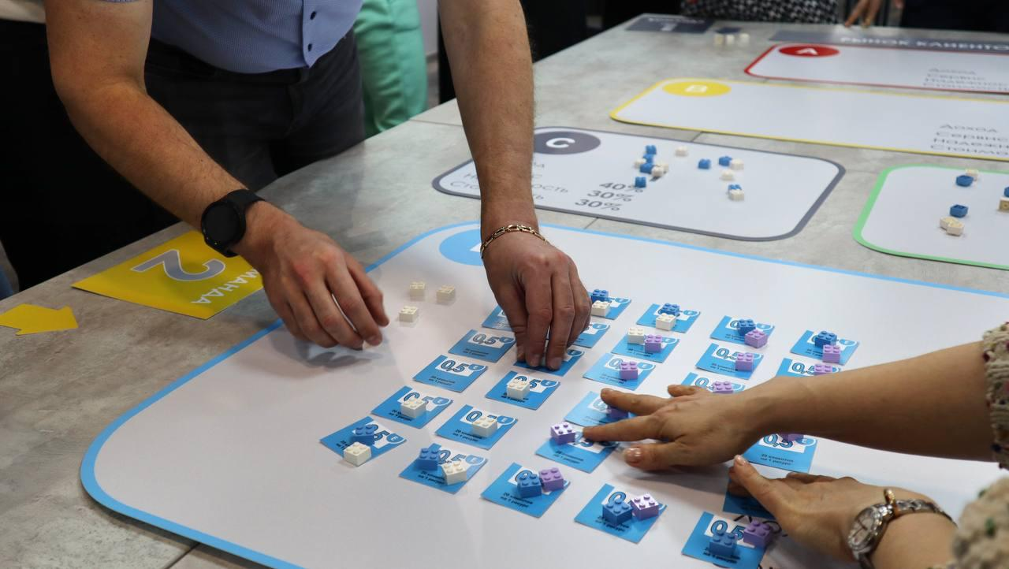
БИЗНЕС-СИМУЛЯЦИИ
«ВЫЗОВ»
Развитие компетенций операционного и стратегического управления компанией на высококонкурентном рынке
Анализ взаимосвязи принимаемых решений и финансовых результатов
Планирование связи: «решения – действие конкурентов – финансовые показатели» в перспективе нескольких лет

Slide 13
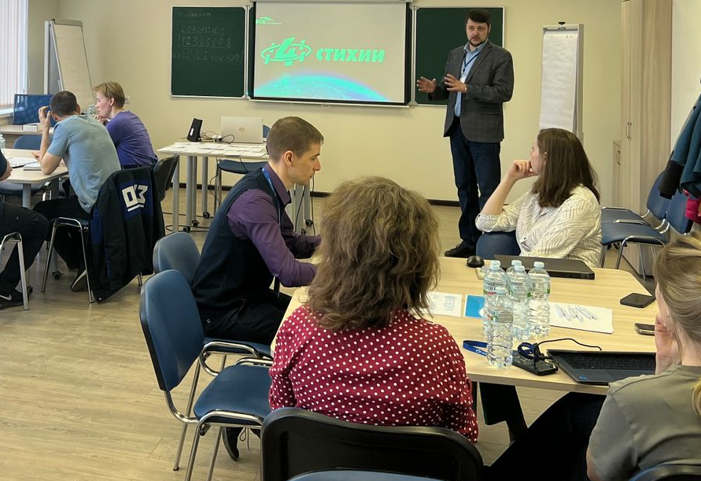
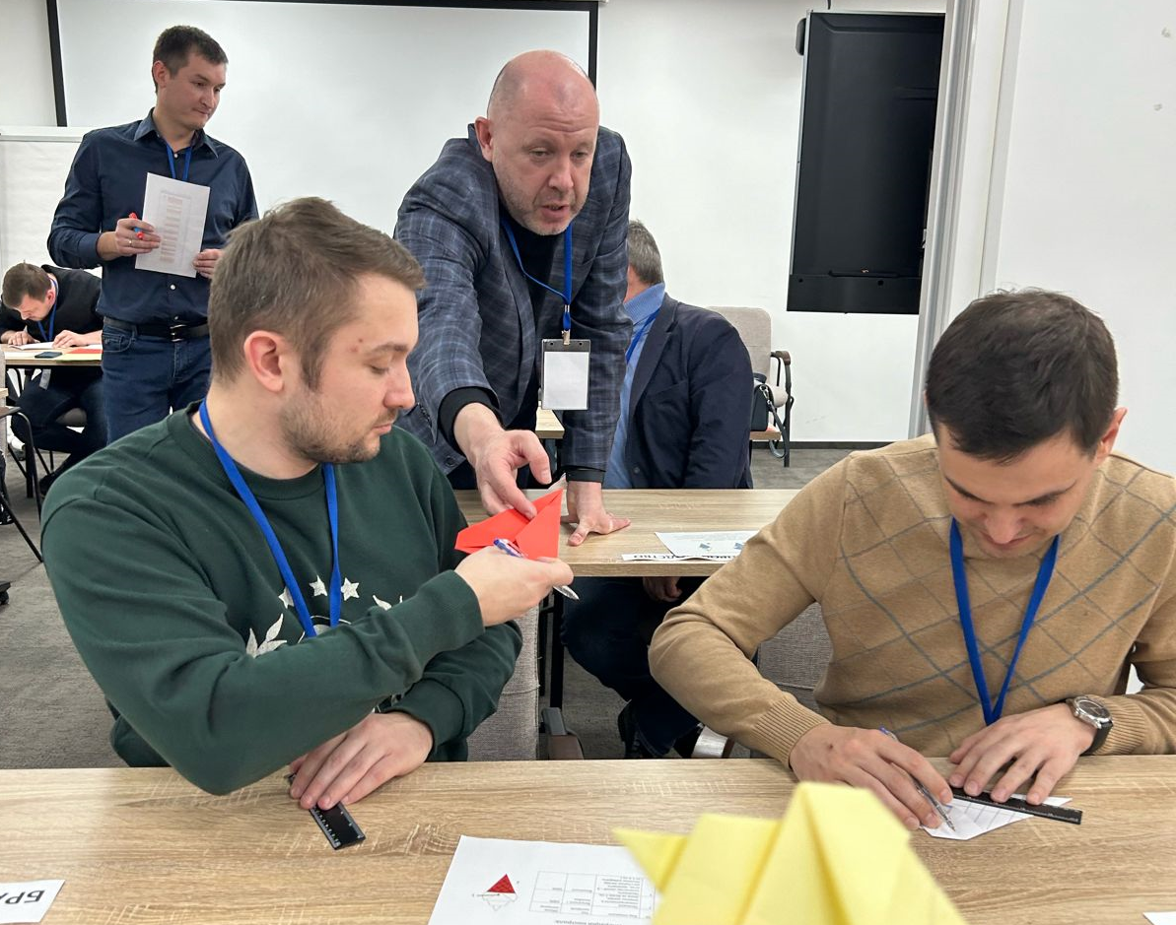
КОМАНДНЫЕ СЕССИИ
Командная сплоченность
Кросс-функциональная сплоченность
Операционная эффективность
Идентификация и преодоление дисфункций команды

Slide 14
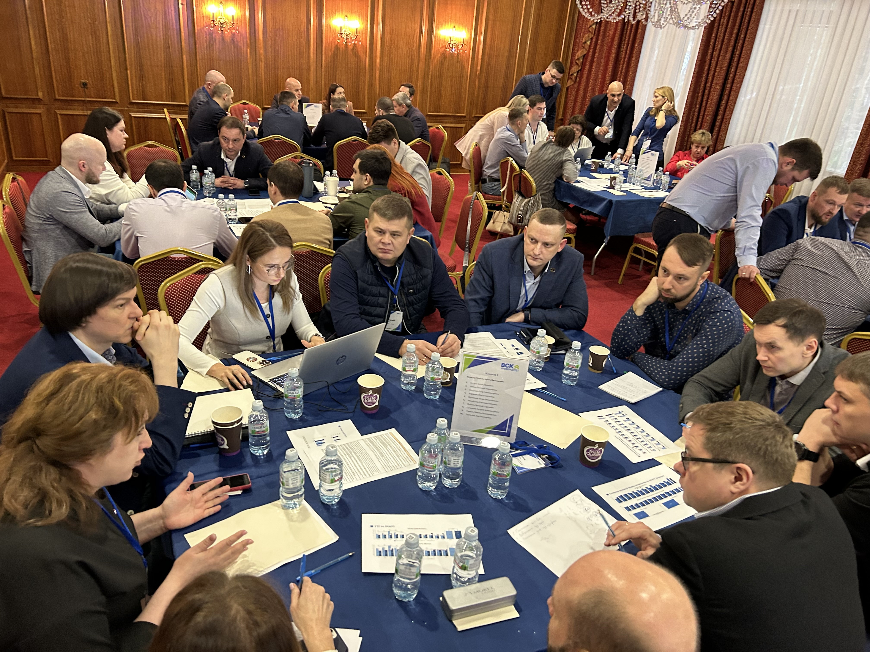
СТРАТЕГИЧЕСКИЕ СЕССИИ И ВОРКШОПЫ
Стратегическая сессия
В сессии могут использоваться разные инструменты анализа, поиска идей и выработки решений
Воркшоп
Интенсивный формат позволяет за короткое время решить задачу

Slide 15

«OKR – фокус на командный результат»
Objectives and Key Results (Цели и Ключевые Результаты) – современная методика постановки, синхронизации и мониторинга исполнения стратегических целей бизнеса.
• Введение в OKR подход
• Организация работы команд в OKR подходе
• Метрики ключевых результатов
• Формирование OKR на год и квартал

Slide 16

Управление работой проектных команд
Опыт цифровой трансформации ВСК позволил создать уникальную учебную программу, которая сочетает обзор подходов к управлению проектами и практические инструменты.
• Развитие методик управления проектами
• Домены фреймворка Cynefin
• Подходы к управлению проектами
• Практика внедрения фреймворка SAFe
• Отработка agile-практик

Slide 17

«Непрерывные улучшения»
Участники познакомятся с теорией непрерывного улучшения, изучат практические инструменты для внедрения непрерывных улучшений в различных видах управленческих систем.
Теория непрерывных улучшений
Анализ четырёх видов управленческих систем
Проведение диверсионного анализа и поиск текущих улучшений
Поиск и формулировка гипотез для улучшений.
Практика: методики поиска улучшений и новых идей.

Slide 18

«Дизайн - мышление»
Интенсивный курс, направленный на развитие навыков проектирования клиентского пути и оптимизации процессов.
• Определение и исследование пользовательских проблем
• CJM –карта пути клиента
• Service blueprint
• Инструменты выбора лучшего решения
• Внедрение решений и оценка результатов

Slide 19

Программа: «Управленческая экспертиза»
Программа охватывает основные навыки и компетенции, которые необходимы успешному руководителю, что эффективно выстроить работу с командой и достигать высочайших результатов.
Модуль 1: Целеполагание и контроль исполнения
Модуль 2: Ситуационное руководство
Модуль 3: Персональное лидерство
Модуль 4: Мотивация и развитие сотрудников

Slide 20
Оценка персонала и HR-консалтинг
Разработка моделей компетенций
Заложим основу для системного обучения и развития персонала
Оценка компетенций
Поможем наладить оценку персонала в разных форматах
Составление индивидуальных планов развития (ИПР)
Повысим вовлеченность и эффективность сотрудников через персонализацию и непрерывность обучения
Адаптация сотрудников
Поможем эффективно интегрировать сотрудников в рабочую среду
Планирование карьеры и карьерные треки
Поможем управлять карьерным ростом сотрудников, обеспечивая им ясный путь развития
Оптимизация процессов EJM
Поможем сделать путь сотрудника в компании удобнее и результативнее
Повышение эффективности команд (KPI и OKR)
Поможем внедрить результативные системы целеполагания и управления эффективностью деятельности сотрудников
Образовательные проекты
Разработаем и проведём образовательные проекты для ваших команд

Slide 21


Еще больше программ на сайте ВСК Университета
Переходите на сайт, чтобы узнать больше о возможностях
ВСК Университета
Подписывайтесь на телеграм канал, чтобы узнавать актуальные новости и получать полезные статьи

